Slide 1
Basis Beroepsgericht
WD3
natuurlijk leren
VWO

Slide 2
Overvloed ➔ hoe val ik op?

Slide 3
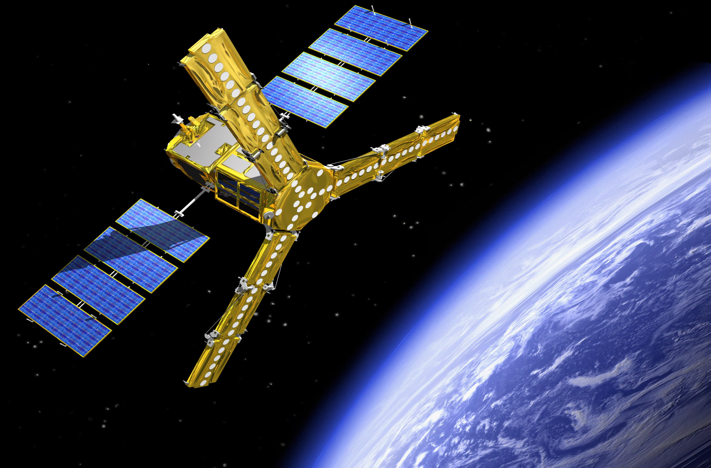
Globalisering ➔ wat is mijn plaats?

Slide 4
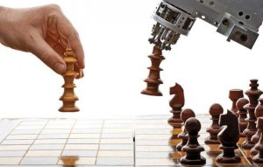
Automatisering ➔ wat voeg ik toe?

Slide 5
De maatschappij vraagt leerlingen die:
creatief zijn kunnen samenwerken
inlevingsvermogen hebben kennis hebben
kunnen netwerken kunnen communiceren
hun sterktes en zwaktes kennen initiatief nemen

Slide 6
Daarom pakt WD3 het anders aan
De auto-industrie die een verandering moet doormaken vanwege de invloed op het klimaat
Het onderwijs dat een verandering moet doormaken vanwege maatschappelijke invloeden

Slide 7
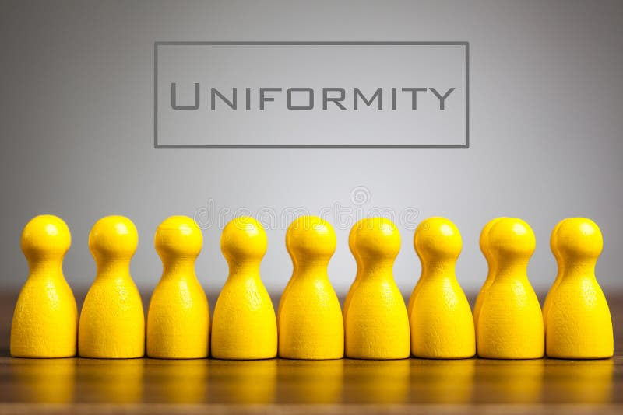
Uniformiteit

Slide 8
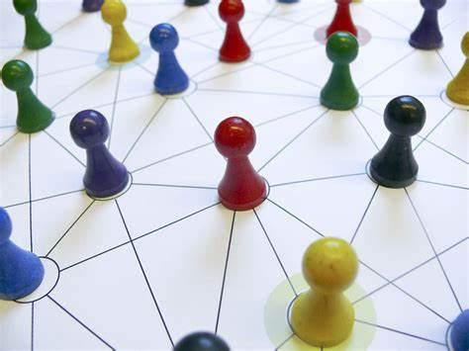
Diversiteit

Slide 9
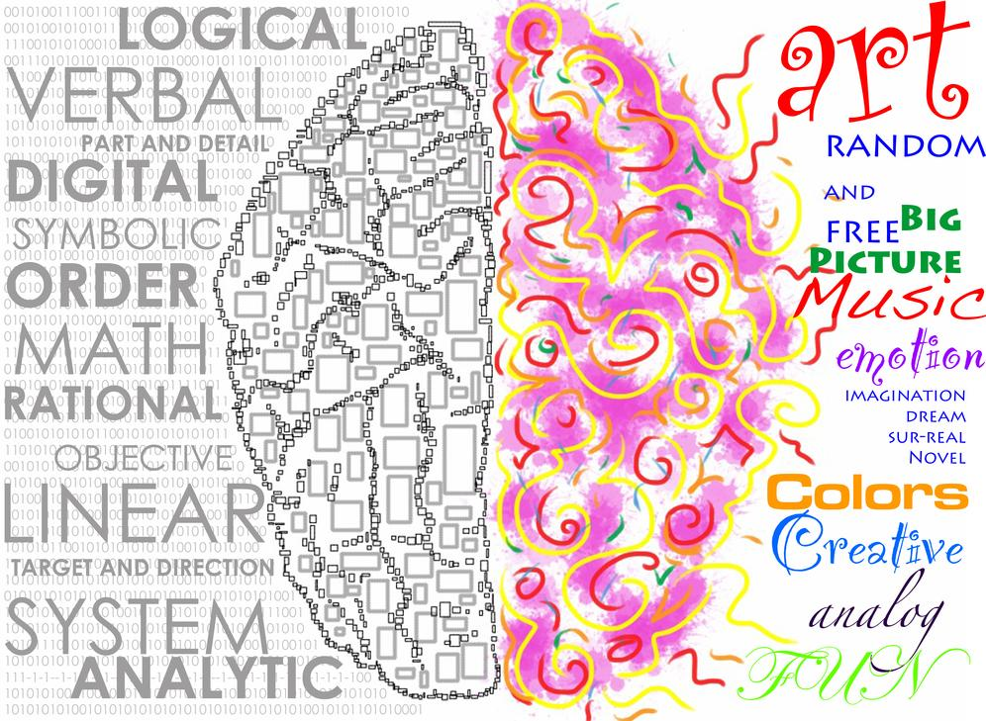
Balans !

Slide 10
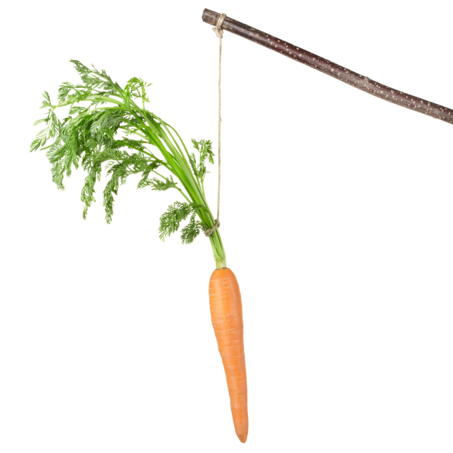
Motivatie
X
intrinsiek
extrinsiek
volgzaamheid
betrokkenheid

Slide 11
Pijlers onder ons onderwijs
Were Di Drie
Autonomie
Competentie N+1
Relatie

Slide 12
Competentie N+1
Per leerling verschillend, daarom eigen leerroute
Eigen interesses, talenten, leerpunten en motivatie zijn bepalend
Hoofd
(Kennis)
Uitdaging net boven het startniveau, zo kom je verder!
Hart
(Persoonlijke Kwaliteiten)
Handen
(Vaardigheden)

Slide 13
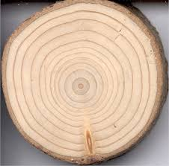
Geen cijfers, geen jaarlagen
Alle leeftijden en niveaus kunnen met elkaar samenwerken.
Leerlingvolgsysteem gebaseerd op tekst.

Slide 14
De week
Moderne Vreemde Talen
Openen
met mentor
Vakoverstijgende projecten
Sport
Kunst
Wiskunde

Slide 15
Projectmatig werken
Herkenbare fases:
Introductie van het project
Kiezen van het project
Groepjes formeren
Maken plan van aanpak: welke leervragen zijn er, wat moet uitgezocht worden, wat wordt het eindresultaat, wat wordt de aanpak?
Afstemmen plan van aanpak met beoordelende docent, eventueel aanvullende eisen verwerken.
Werken, tussentijds evalueren en bijstellen
Afronden voor de afgesproken deadline
Reflectie op proces en inhoud, verzilveren van leerwinst

Slide 16
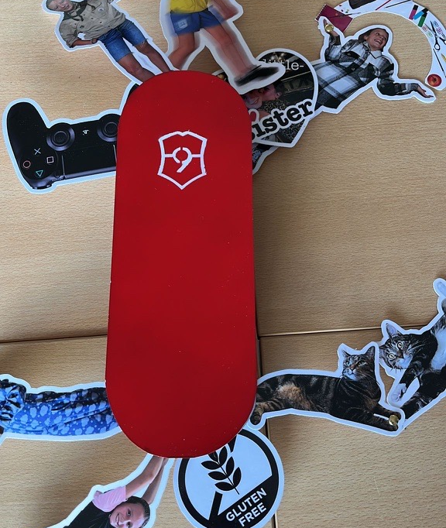
Twijfel WD3 / regulier
Show yourself gesprekken 19 februari tot 22 maart
Meer info: Kom langs bij Anneloes of Margot
Aanmelding via basisschool

Slide 17
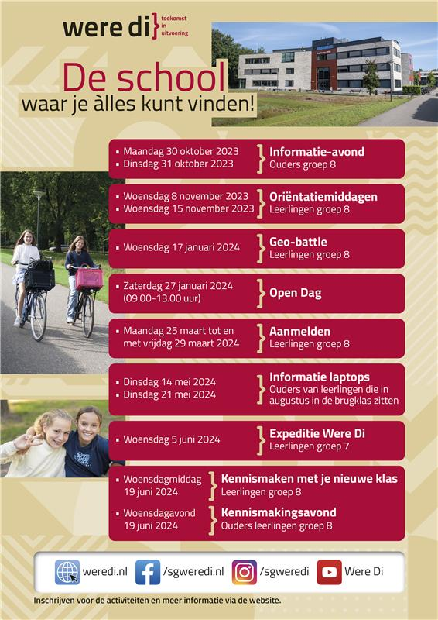

Slide 18
Vragen?
Deze foto van Onbekende auteur is gelicentieerd onder CC BY-ND

Slide 19
Programma
WD3: aula
Havo/vwo: 1.03 + 1.05
Kader/gt: 1.20
Atheneum/gymnasium: 1.07
Gt/havo: 1.14

Slide 20
Contact:
www.weredi.nl
vm@sgweredi.nl
Cynthia Veerman
(conrector)

Slide 21
Leerlingprofiel:
De leerling wil leren door reflectie
De leerling is nieuwsgierig, neemt initiatief
De leerling kan (leren) samenwerken
De leerling kan (leren) zelf keuzes (te) maken
Omgevingsfactoren:
De leerling kan werken in een omgeving met ruis
De leerling kan werken in een grote groep

